Slide 1
Working Group 6: Science Outreach and Education
Ivã Gurgel (IFUSP)
gurgel@usp.br

Slide 2
Quem somos nós!
Ivã Gurgel (USP)
Graciella Watanabe (UFABC)
Adriana Pugliesi (UFABC)
Sérgio Leal (UFABC)
Marcelo Munhoz (USP)
Marcia Begalli (UERJ)
Marco Leite (USP)
Marisilvia Donadelli (USP)
Thiago Fiorini (USP)

Slide 3
Quem somos nós!
Arthur Luiz Ferreira (mestrado)
João Ghidini (mestrado)
Rebeca Leiva (IC)
Renan Miniltsky (doutorado)
Vitória Chirazava (IC)

Slide 4
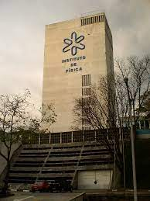

Atividades Realizadas
Livro e Podcast sobre o Pelletron

Slide 5

Atividades Realizadas
Universidade das Crianças

Slide 6
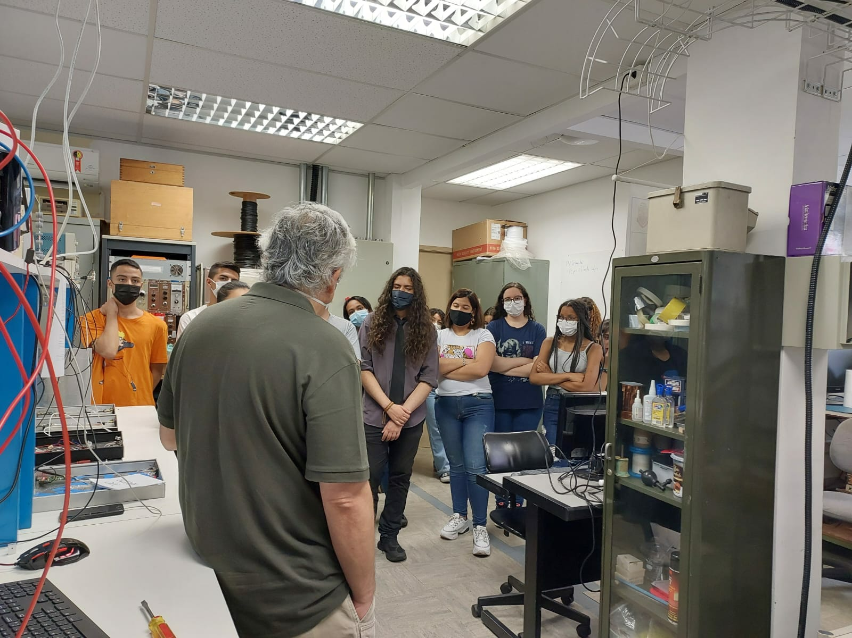
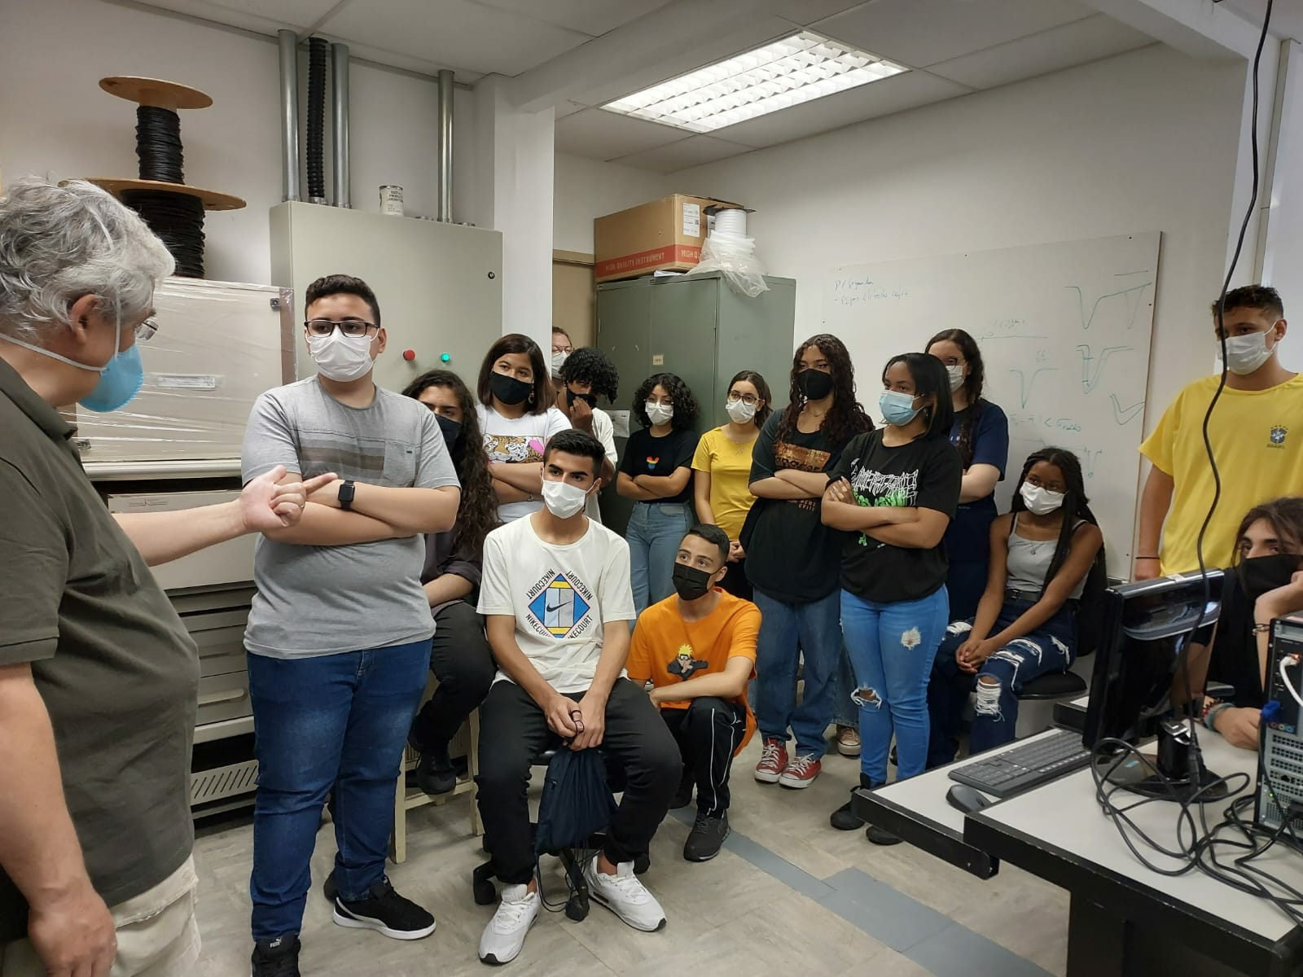
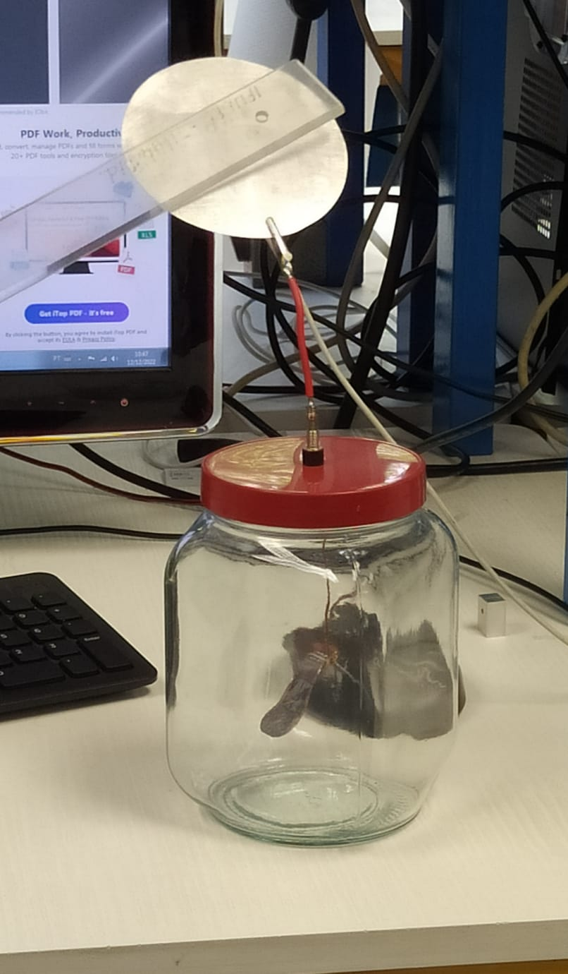
Tipo de momento 1 – Apresentação/Exposição/Interação

Slide 7
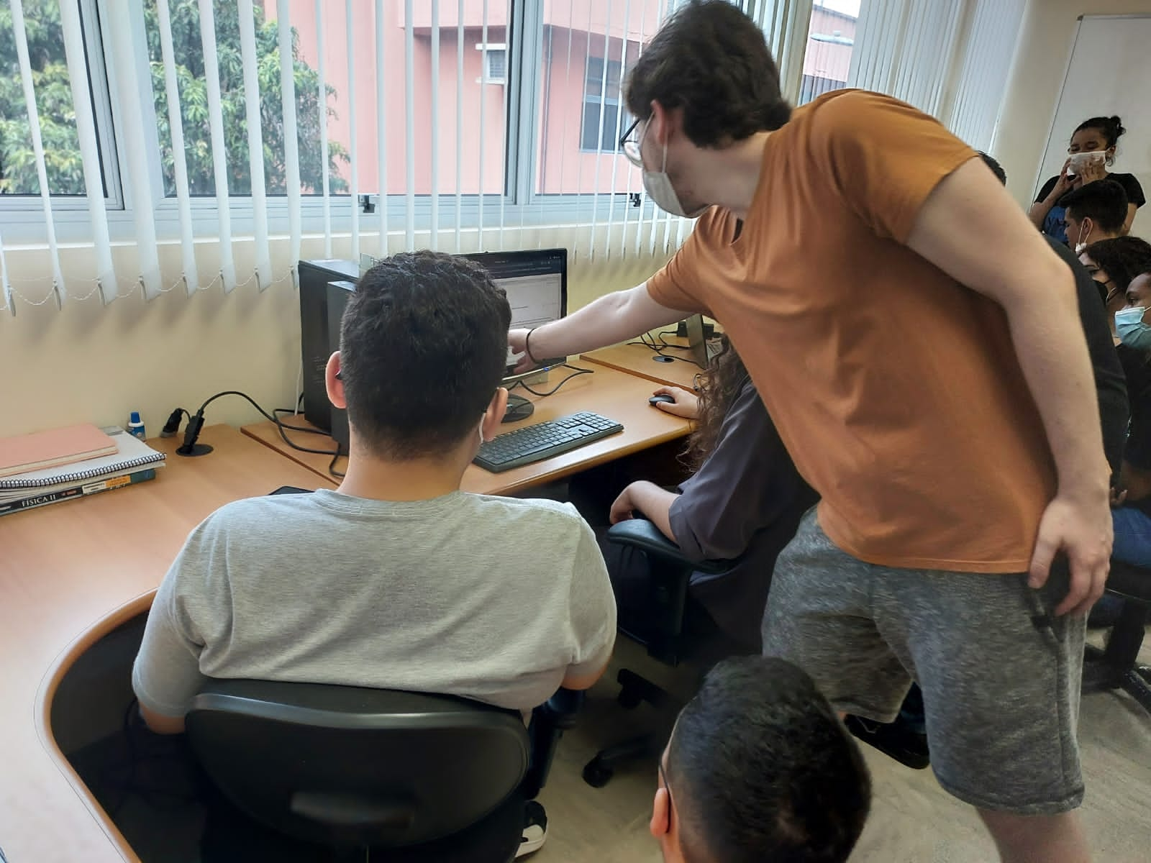
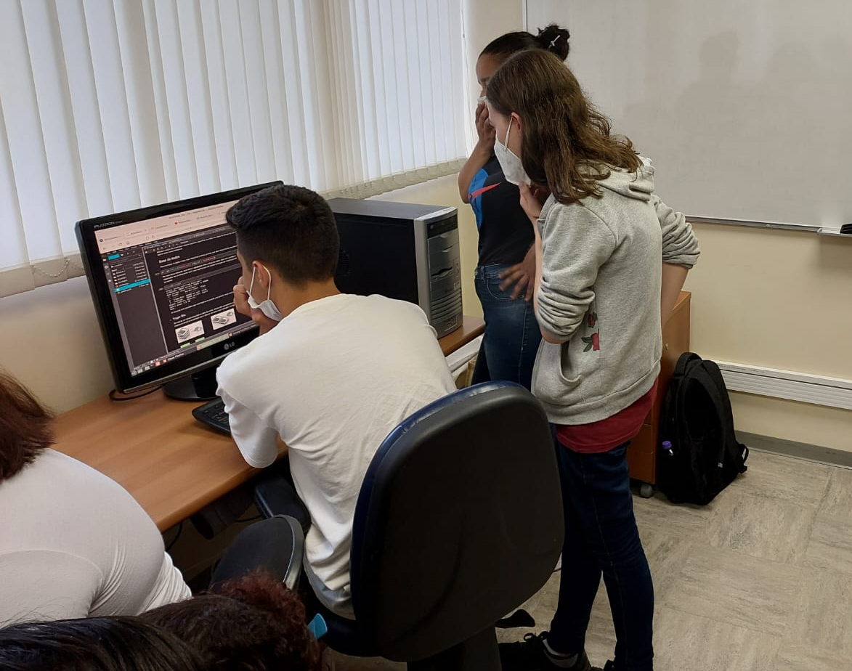
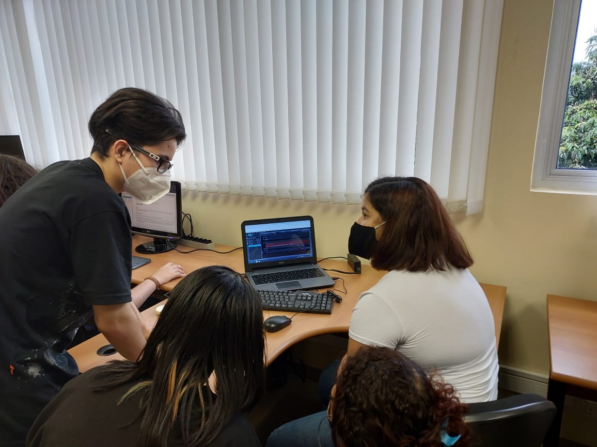
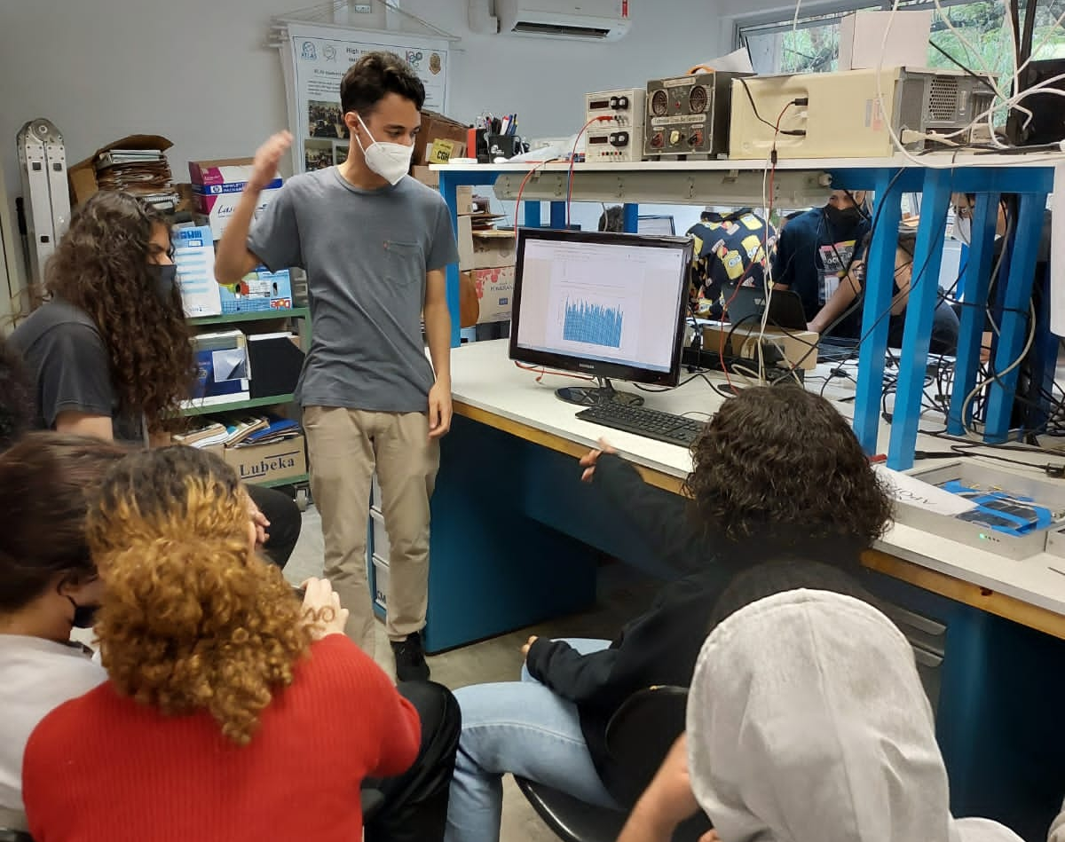
Tipo de momento 2 – Atividades envolvendo análise de dados/programação

Slide 8
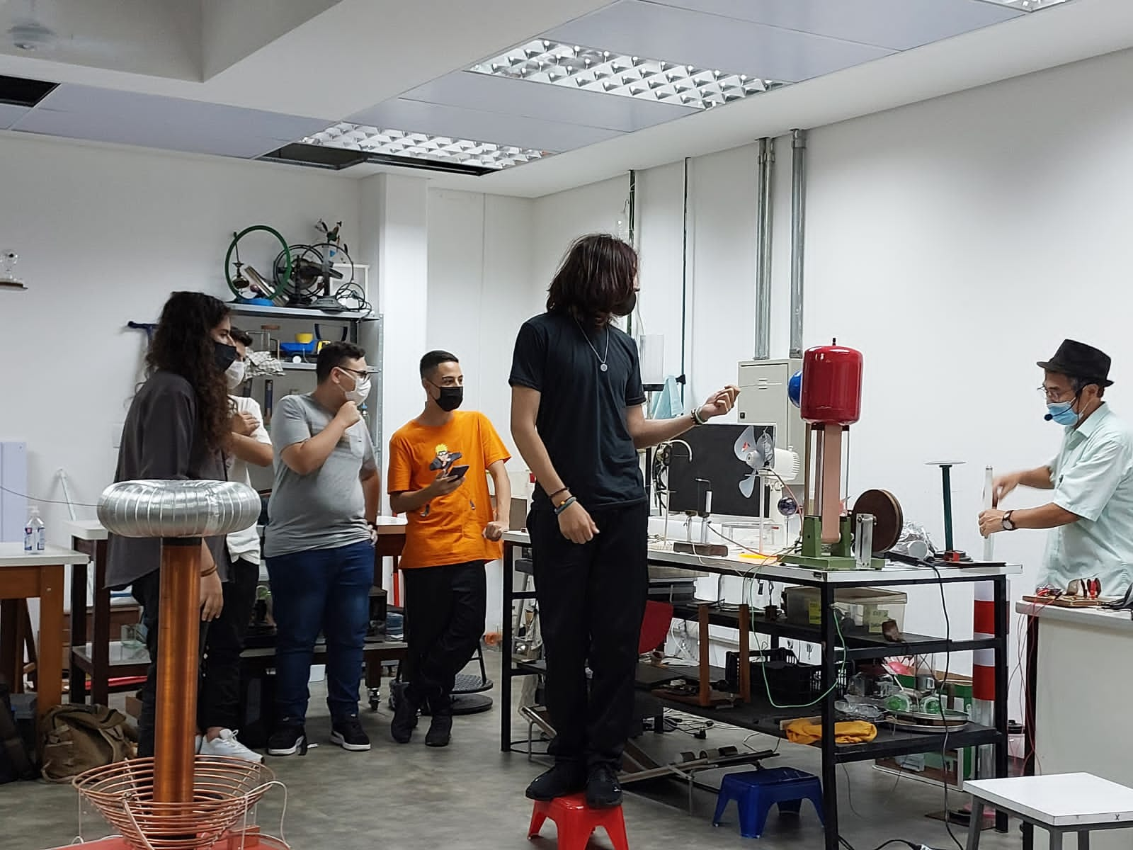
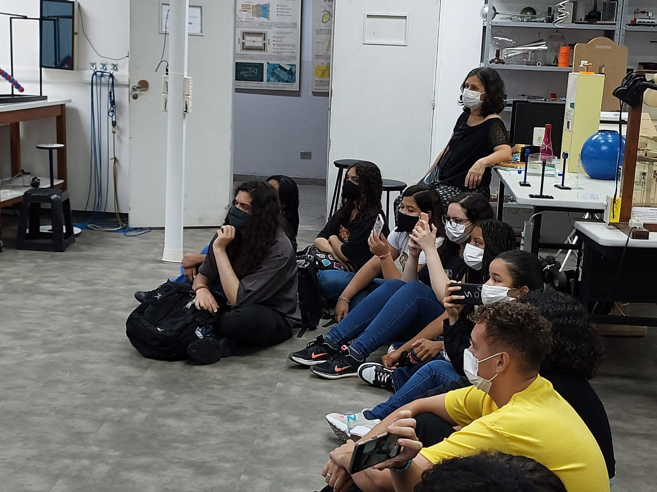
Tipo de momento 3 – Visita ao laboratório de demonstrações

Slide 9
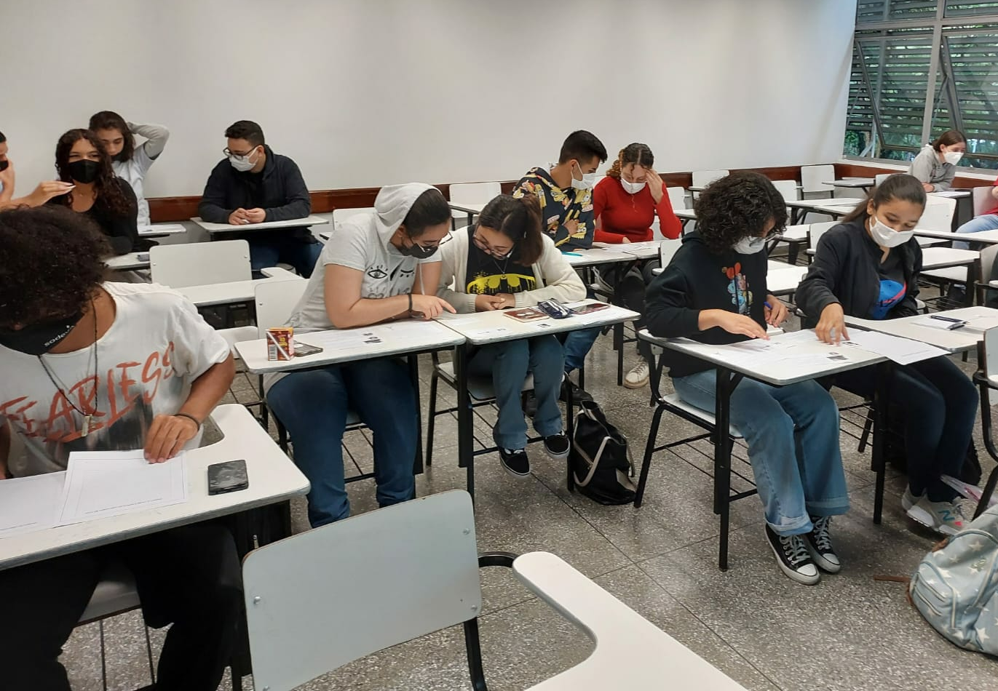
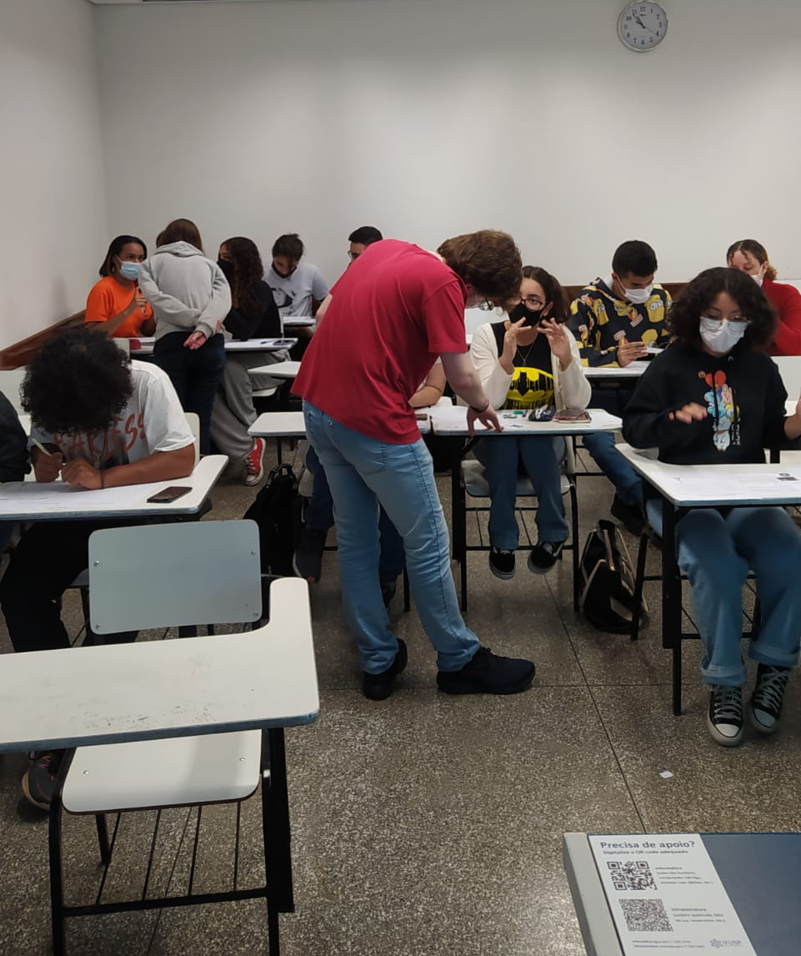
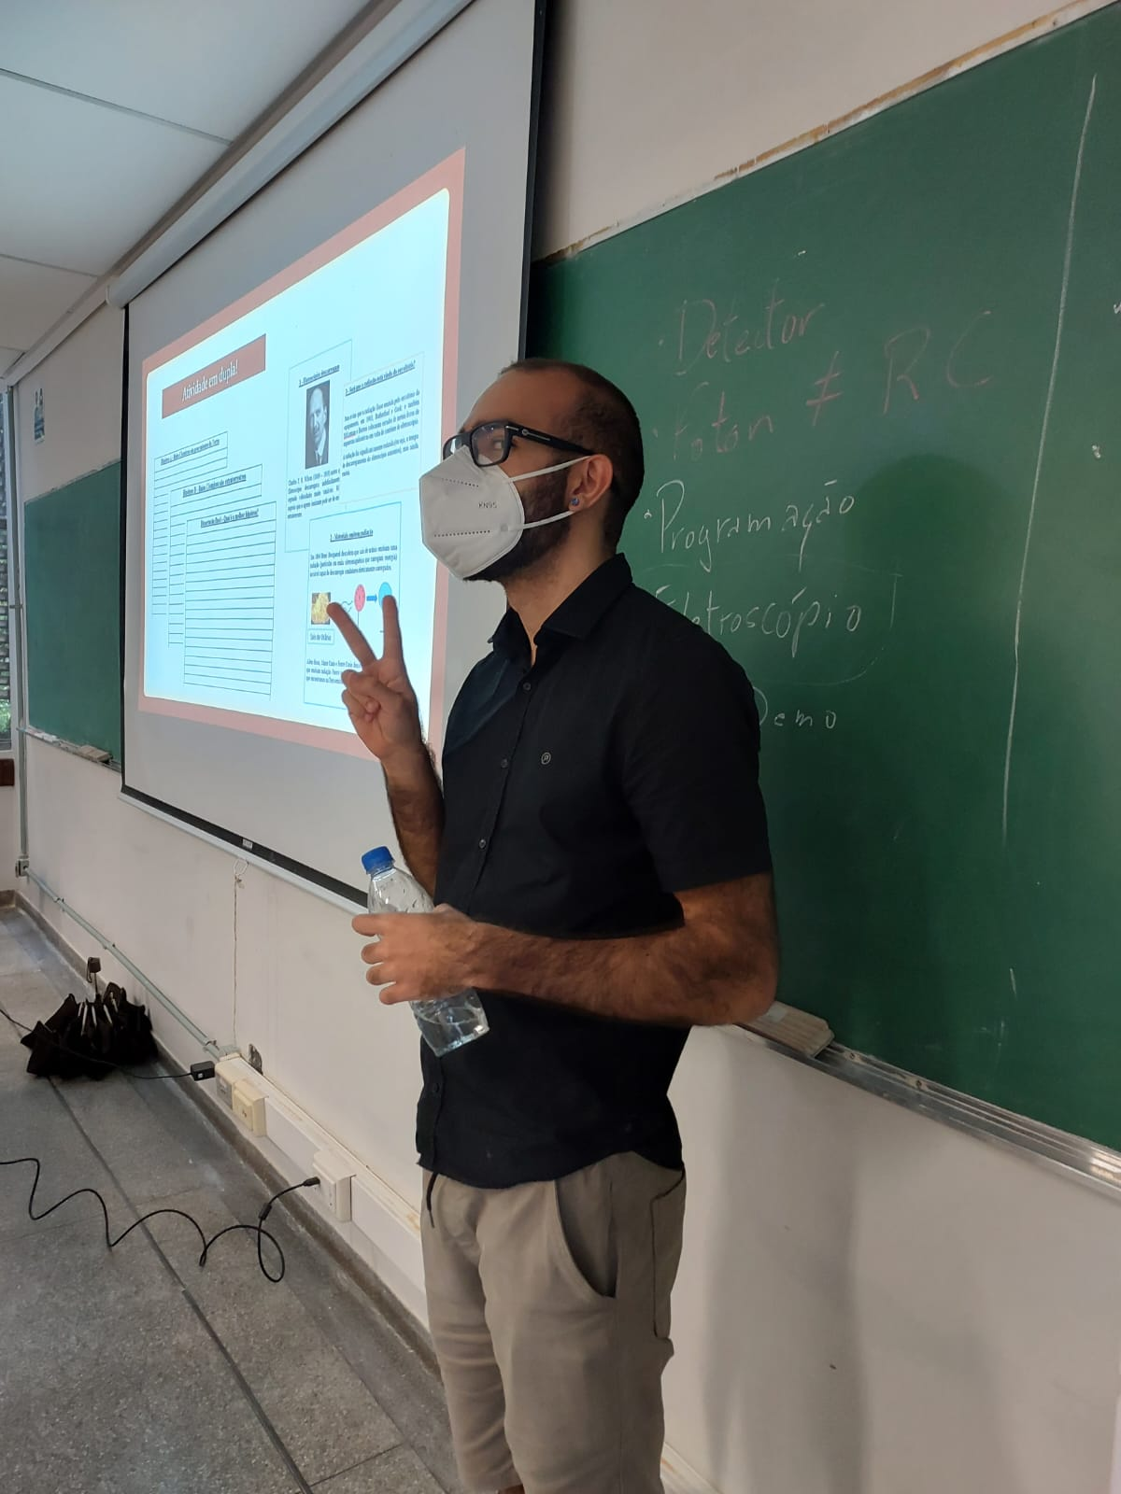
Tipo de momento 4 –
Atividade envolvendo método científico / história do início da pesquisa em raios cósmicos

Slide 10
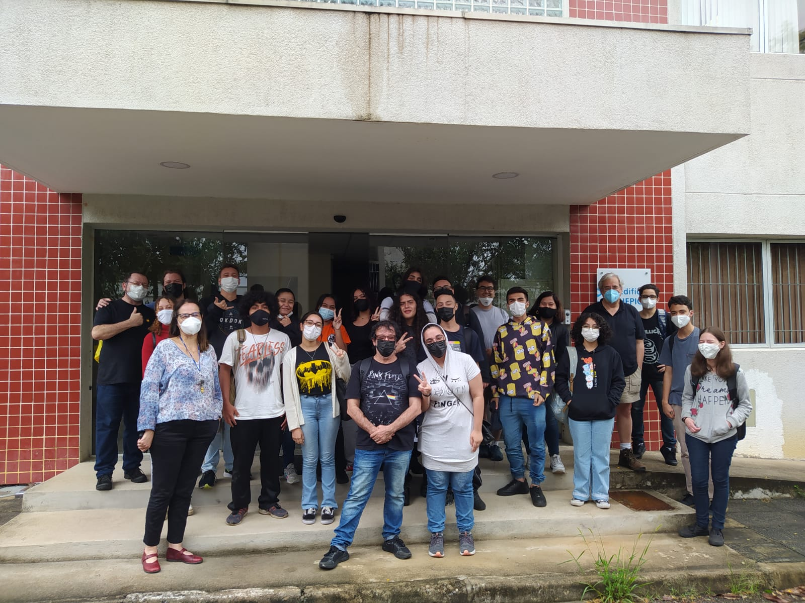

Slide 11
Atividades para 2023
1° versão do curso de partículas para licenciatura;
Nova realização do Masterclasses Hand-on Particle Physics;
Atividades Hands-On nos laboratórios do IFUSP, como o LAMFI (Início);
Projeto Raios Cósmicos nas Escolas;

Slide 12
Atividades para 2023
Livro de Física de Partículas para o Ensino Fundamental (Início);
LHC Interactive Tunnel (LIT) + Exposição sobre as Contribuições da Física feito no Brasil à área (Início);
Novas edições do CienciOn e Universidade para Crianças.

Slide 13
Desafios para o Próximo Ano
Melhor interlocução entre as atividades do WG.
Reuniões dos subgrupos de trabalho
Reuniões gerais quinzenais
  Intercalando as discussões de desenvolvimento e pesquisa .

Slide 14
Obrigado

